Slide 1
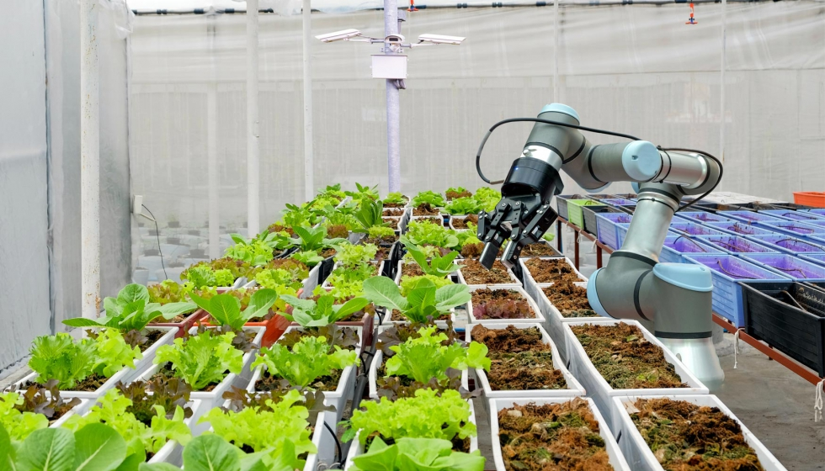
Taller de discusión y redacción de las propuestas de Salud y Seguridad en el Trabajo, del Sector de la Agroindustria.

Slide 2
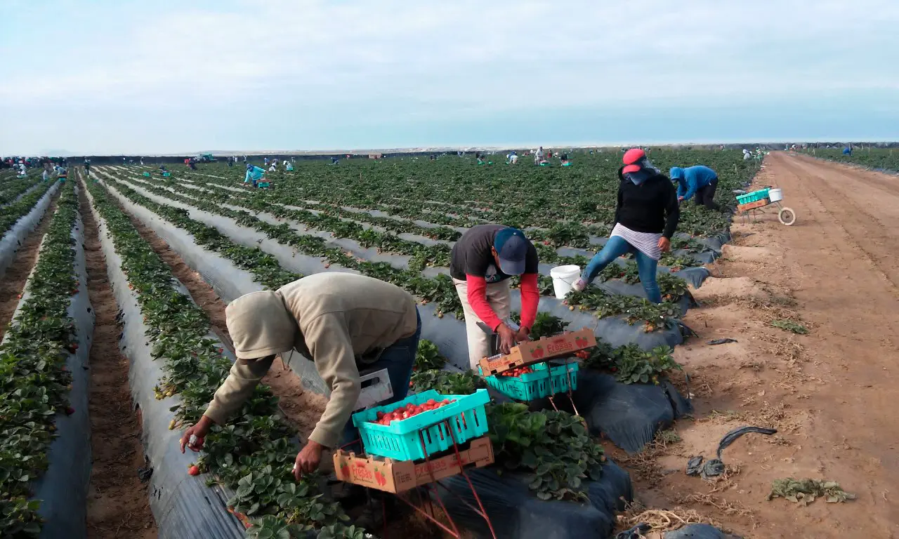
Puntos relevantes del Convenio 129 de la OIT ratificado en la Ley 264 del 23 de diciembre de 2023.

Slide 3
El Sistema de inspección del trabajo en la agricultura esta encargado de:
Velar por el cumplimiento de las disposiciones legales relativas a las condiciones de trabajo y a la protección de los trabajadores en el ejercicio de su profesión.
Proporcionar información técnica y asesorar a los empleadores y a los trabajadores sobre la manera mas efectiva de cumplir las disposiciones legales.
Poner en conocimiento a la autoridad competente los defectos o abusos que no estén específicamente cubiertos por las disposiciones legales existentes, (para mejorar la legislación).
La legislación nacional puede confiar en los inspectores de trabajo en la agricultura funciones de mejorar las condiciones de vidas de los trabajadores y sus familias.

Slide 4
La inspección de trabajo en la agricultura deberá:
Estar bajo la vigilancia y control de un organismo central.
Debe crear un servicio técnicamente calificado, cuyos agentes ejercerían sus funciones en la agricultura.
Deberá estar compuesta por funcionarios públicos cuya condición jurídica y condiciones de servicios le garanticen estabilidad en el empleo e independencia de los cambios de gobierno y de cualquier influencia externa indebida.
Se puede incluir en la inspección de agricultura agentes o representantes de las organizaciones profesionales.

Slide 5
La autoridad competente deberá adoptar las siguientes medidas:
Oficinas locales situadas habida cuenta de la situación geográfica de las empresas agrícolas y de las vías de comunicación que existen.
Contar con medios de transporte necesarios para el desempeño de sus funciones.
Están facultados para tomar medidas a fin de que se eliminen los defectos observados en la instalación, montaje o métodos de trabajo en las empresas agrícolas, incluido el uso de materias o sustancias peligrosas, cuando tengan motivo razonable para creer que constituyen un en peligro para la salud de los trabajadores.

Slide 6
Propuestas…

Slide 7
1. Legislación
Actualizar las leyes nacionales en materia de Salud, Seguridad e Higiene en la agroindustria.
La legislación existe, pero falta personal calificado para realizar las inspecciones de forma adecuada.
Realizar las inspecciones con todas las instituciones involucradas en el tema.
Creación de un manual de procedimientos de las diferentes actividades dentro de la agroindustria, para poder crear políticas y una cultura prevención.

Slide 8
Que se establezca la contratación obligatoria de encargados de salud y seguridad en las empresas del sector agroindustria.
Dichas empresas agroindustriales deben contar con un plan de prevención de riesgos.
Contar con comité de empresa.

Slide 9
2. Uso de Agroquímicos
Regular la utilización de agroquímicos y profundizar los controles sobre el uso de agroquímicos.
Aplicar los controles para el transporte, almacenamiento y uso de los agroquímicos, para garantizar la salud y seguridad de los trabajadores.
Sensibilizar al trabajador sobre los riesgos a los que están expuestos en el uso los agroquímicos, (através de diferentes medios de comunicación como programas de radio).
Sancionar a las empresas que incumplan las normativas existentes.
Se debe contar una trazabilidad de los productos agroquímicos desde que se fabrican hasta la disposición final de los embaces.

Slide 10
3. Estadísticas
Se requiere que se lleven estadísticas de accidentes, enfermedades y que dichos datos sean de dominio público. (trabajadores formales e informales).
Actualizar los listados de enfermedades profesionales y nuevos registros de enfermedades.
Mejorar las estadísticas en temas de salud y seguridad por oficio con todos los datos específicos para llevar un mejor control.
Llevar las estadísticas de las empresas agrícolas, con la cantidad de trabajadores. Además de los trabajadores informales.
Debe existir un sistema integrado de estadística de salud y seguridad, que sea llevado por todas las instituciones.

Slide 11
4. Salud
Capacitar a los funcionarios de todas las instituciones involucradas para realizar las inspecciones y que dichos funcionarios no dependan de cambios de gobierno.
Tomar en cuentea las necesidades de la mujer trabajadora en la Agroindustria (ejemplo las necesidades en la etapa de embarazo y lactancia).
Realizar de forma efectiva los controles ocupacionales a los trabajadores. (Para todos los trabajadores).
Capacitar a los trabajadores sobre todos los riesgos inherentes a las actividades que realizan.

Slide 12
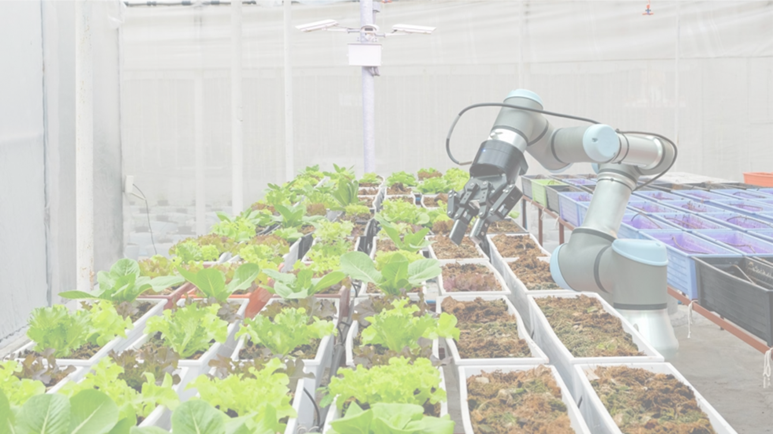
Muchas Gracias…

